Slide 1


Решение прикладных задач
с помощью математического
анализа
В науке ровно столько истины, сколько в ней математики.
И. Кант
Урок-кейс
Каждый человек должен уметь опираться на полученные знания и уметь применять их в нестандартных ситуациях

Slide 2
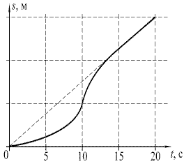
Кинематика
Задача:
Движение точки описывается уравнением S=4t⁴ +2t²+7. Найти скорость и ускорение точек в момент времени t=2c и среднюю скорость за первые 2с движения?
ответ:
На рисунке показана зависимость пройденного пути от времени в начале движения автомобиля. Автомобиль движется с постоянной скоростью в интервале времени
Задача:
0-5 с
5-10 с
10-15 с
15-20с
Варианты ответов
Автомобиль достигает максимальной скорости в момент времени
Задача:
Варианты ответов
5 с 10 с 15 с из графика определить невозможно

Slide 3
Кейс задач по механике
Известно, что тело массой 5 кг движется прямолинейно по закону s(t)= t²+2. Найдите кинетическую энергию тела через 2 с после начала движения.
2. Найдите силу F, действующую на материальную точку с массой 10 кг, движущуюся прямолинейно по закону х(t) = 2t³- t² при t = 2с.
3. Движение материальной точки описывается уравнением x = 2 sin( /2t + /4). Определите максимальные значения скорости и ускорения.
4. Колебательное движение точки описывается уравнением x = 0,05 cos 20 t. Найти координату, скорость и ускорение спустя 1/60 с после момента времени t = 0.
5. Закон изменения температуры тела в зависимости от времени задаётся уравнением T = 0,2t². С какой скоростью изменяется температура тела в момент времени 5 с?
6. Изменение силы тока в зависимости от времени задано уравнением I = 2t² – 5t. Найдите скорость изменения силы тока в момент времени 10 с.
7. Маховик вращается вокруг оси по закону (t) = t⁴ – 1. Найдите его угловую скорость w в момент времени t и t=2 с.
8. При вращении проволочной рамки в однородном магнитном поле пронизывающий рамку магнитный поток изменяется в зависимости от времени по закону Ф = 10⁻²cos 10 t. Вычислив производную Ф,_{t} , написать формулу зависимости ЭДС от времени = (t). Определить максимальное значение магнитного потока и ЭДС.
9. Заряд q на пластинах конденсатора изменяется по закону q = 10 ⁻ ⁶cos 10⁴ t. Записать закон зависимости силы тока от времени i= i(t), вычислив производную q,_{t}. Определить максимальное значение электрического заряда и силы тока.

Slide 4
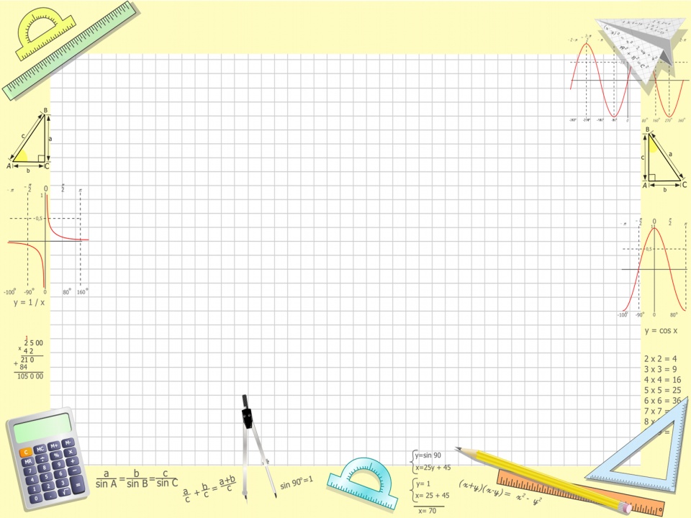
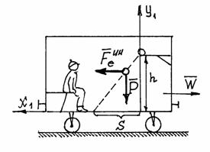
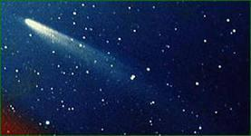


Задача о движении материальной точки под действием силы тяжести
Перемещение

Slide 5
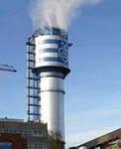
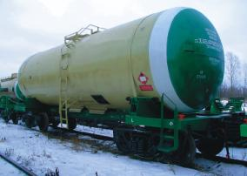
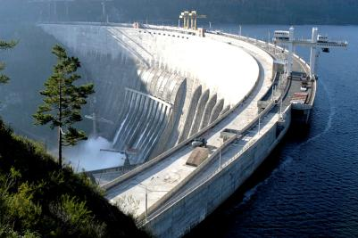
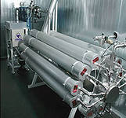

Давление
Работа
Саяно-Шушенской ГЭС

Slide 6

Найди давление, оказываемое водой на плотину, имеющую форму треугольника, обращенного вершиной вниз, если основание треугольника равно l, а его высота равна h.
Давление
Ответ:

Slide 7
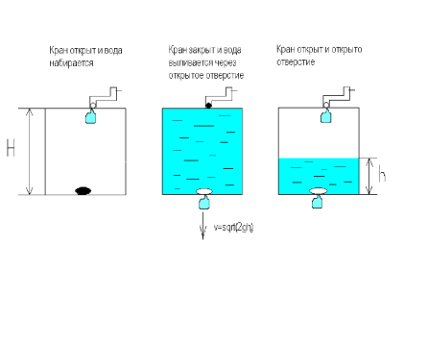
Физическая задача
Бак высотой H наполняется краном за время, равное t. На дне бака имеется отверстие. Если при полностью заполненном баке открыть отверстие и закрыть кран, то опорожнение также займет время, равное t. Необходимо определить на каком уровне h удержится вода при открытом кране и открытом отверстии в дне. Вода выливается свободно.
Пусть h-некая высота столба жидкости,
v= -формула Торричелли
dh=vdt= dt –зависимость высоты столба жидкости от времени.
Чтобы уровень воды удерживался на месте, необходимо чтобы скорость наполнения была равна скорости опорожнения, а значит:
= Ответ: h=H/4
Работа: Семенютина Руслана 11”А”
Направление: скорость
Задача взята из олимпиады “Надежда энергетики”

Slide 8
Задача:
Установить инвариант
в решении задач по физике.
Цель:
Рассмотреть весь
наработанный материал,
Классифицировав его и оценив;
Диагностировать свои
Возможности.

Slide 9
Кейс домашних задач
задача
Познакомиться с содержанием решения
домашних задач
Выбрать одну и представить ее презентацию
Проверить гипотезу:
у решения физических задач есть инвариант.
ИНВАРИАНТ от франц. invariant — неизменяющийся

Slide 10

Физические величины
Перемещение
Работа
Давление

Slide 11
Кейс домашних задач
Давление
dp=S(x)xdx

Slide 12
Кейс домашних задач
Работа
dA=F(x)xdx

Slide 13
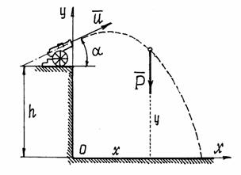
Кейс домашних задач
Перемещение
ds=v(t)dt

Slide 14
Алгоритм
Решения прикладных
задач
Представь изменение искомой величины
с помощью дифференциалов
Реши дифференциальное уравнение
Интерпретируй ответ

Slide 15
Физическая величина | Дифференциальное уравнение
А работа | dA=F(x)xdx
P давление | dp=S(x)xdx
S перемещение | ds=v(t)dt
q электрический заряд | dq=I(t)dt
N количество атомов | dN=-λNdt

Slide 16
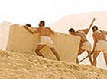
Рефлексия
Три человека возили в тележках камни.
У одного из них спросили:
— Что ты здесь делаешь?
Остановившись и вытерев пот, он устало ответил:
— Я таскаю камни.
Тот же вопрос задали второму. Он ответил:
— Я зарабатываю деньги. У меня большая семья, и я должен её кормить.
Третий человек, услышав такой же вопрос, ответил:
— Я строю храм!
……………………
…………
…………
……………………
…………
…………
……………………
…………
…………

Slide 17

Домашняя работа
Повторить таблицы
дифференцирования
интегрирования
Решить из учебника
одну из задач на
Перемещение
Давление
Работа
Радиоактивный распад
http://www.youtube.com/watch?feature=player_embedded&v=99AgDh_BN58

Slide 18
Кейс задач Механики
Известно, что тело массой 5 кг движется прямолинейно по закону s(t)= t²+2. Найдите кинетическую энергию тела через 2 с после начала движения.

Slide 19
Кейс задач Механики
2. Найдите силу F, действующую на материальную точку с массой 10 кг, движущуюся прямолинейно по закону х(t) = 2t³- t² при t = 2с.

Slide 20
Кейс задач Механики
3. Движение материальной точки описывается уравнением
x = 2 sin( /2t + /4). Определите максимальные значения скорости и ускорения.

Slide 21
Кейс задач Механики
4. Колебательное движение точки описывается уравнением
x = 0,05 cos 20 t. Найти координату, скорость и ускорение спустя 1/60 с после момента времени t = 0.

Slide 22
Кейс задач Механики
5. Закон изменения температуры тела в зависимости от времени задаётся уравнением T = 0,2t². С какой скоростью изменяется температура тела в момент времени 5 с?

Slide 23
Кейс задач Механики
6. Изменение силы тока в зависимости от времени задано уравнением I = 2t² – 5t. Найдите скорость изменения силы тока в момент времени 10 с.

Slide 24
Кейс задач Механики
7. Маховик вращается вокруг оси по закону (t) = t⁴ – 1. Найдите его угловую скорость w в момент времени t и t=2 с.

Slide 25
Кейс задач Механики
8. При вращении проволочной рамки в однородном магнитном поле пронизывающий рамку магнитный поток изменяется в зависимости от времени по закону Ф = 10⁻²cos 10 t. Вычислив производную Ф,_{t} , написать формулу зависимости ЭДС от времени = (t). Определить максимальное значение магнитного потока и ЭДС.

Slide 26
Кейс задач Механики
9. Заряд q на пластинах конденсатора изменяется по закону
q = 10 ⁻ ⁶cos 10⁴ t. Записать закон зависимости силы тока от времени i= i(t), вычислив производную q,_{t}. Определить максимальное значение электрического заряда и силы тока.

Slide 27
Диагностический тест
Вариант 1 | Вариант 2
1.В чём заключается физический смысл х/ (t)? А. скорость Б. ускорение В. коэффициент Г.не знаю | 1.В чём заключается физический смысл х/ / (t)? А. скорость Б. ускорение В. коэффициент Г.не знаю
2.Материальная точка движется по закону s(t) = 2t³-3t. Чему равна скорость в момент времени t =3с? А. 54 Б. 51 В. 57 Г. 62 | 2.Материальная точка движется по закону s(t) = 2t³+4t. Чему равна скорость в момент времени t =2с? А. 20 Б. 28 В. 30 Г. 32
3.Движение материальной точки описывается уравнением x = 2 cos ( /2t + /8). Определите максимальное значение ускорения. А. /2 Б. /4 В. ²/4 Г. ²/2 | 3.Движение материальной точки описывается уравнением x = cos ( /3t + /12). Определите максимальное значение ускорения. А. /9 Б. /3 В. ²/9 Г. ²/3
Ф.И.О…………………………………….
Класс…………………………………….
Дата……………………………………..
Отметка…………………………………..

